Slide 1
離散事象システムに基づいた人間と調和した マルチロボットによる倉庫自動化に関する研究
大阪市立大学 工学部 電気情報工学科
エレクトロニクス領域
A17TN029 野田 健太朗
Notes:
離散事象システムに基づいた人間と調和したマルチロボットによる倉庫自動化に関する研究について発表します．

Slide 2
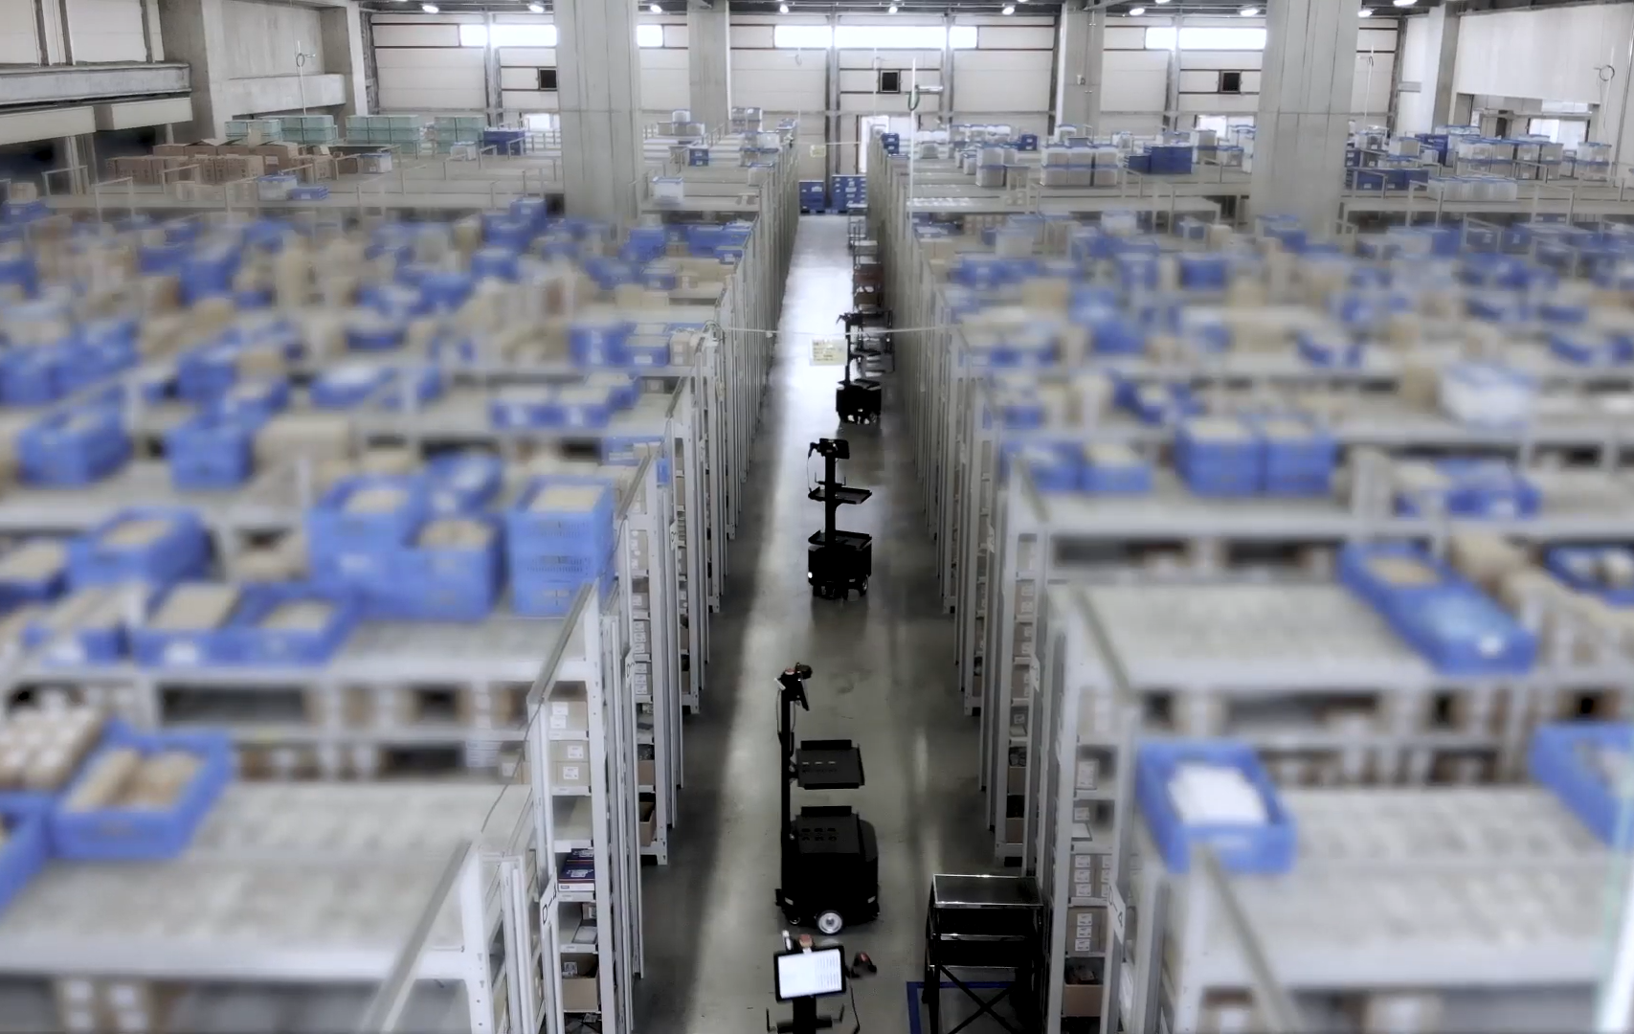
研究背景
無人搬送ロボットを用いた倉庫の自動化の研究が進んでいる
しかし人間が立ち入る際システムを完全に停止させなければいけない
これは現在課題となっている
そこでHuman-in-the-loop（HITL）を取り入れた，離散事象システムに基づいたスーパーバイザ制御[1]を考える
先行研究[2]
倉庫の自動化についての先行研究は
いくつかあるが，これらはロボット
だけを考えた倉庫内の制御について
倉庫のイメージ：https://rapyuta-qvou.jp/より
[1] W.M. Wonham and Kai Cai, "Supervisory Control of Discrete-Event Systems", Communications and Control Engineering, Springer, 2019.
[2] 辰本 佑太, 白石 昌大, Kai Cai “Application of Supervisory Control Theory with Warehouse Automation Case Study”, Transactions of the Institute of Systems, Control and Information Engineers (ISCIE), Special Issue on Event-Driven Approach to System Design -- Application and Development, vol. 62, no. 6, pp. 203-208, 2018.
Notes:
物流業界では，人手不足やネットショッピング利用率の増加の影響で，移動式の無人搬送ロボットを用いて倉庫の自動化するという流れがあります．
倉庫の自動化に関する研究が進んでいるが，実用化するにおいて，
予測できないトラブルが発生したときや，ロボットには困難な仕事があったとき，搬送ロボットだけで処理できないケースがあります．
今現在，そのようなことが起こると，人間が倉庫内に入り処理しています．
このとき，安全の確保のため，自動化されたシステムを完全に停止しなければならない．
そして問題を処理した後，システムを再開するというのは大掛かりで，作業ロスにも繋がります．
「高性能なロボットを導入して処理すればいいのでは」という指摘をありましたが，技術的にもコスト的にも厳しい面があります．
この問題を可決しない限り，効率の良い完全自動化は実現できません．//
なので，人間をシステムの一環と考えることでロボットの動作中に倉庫内に立ち入れるようになる，HITLという考え方を取り入れました．
HITLはセンシングや機械学習などいろいろな分野にも応用されており，近年注目されています．

Slide 3
研究目的
予期せぬトラブルやロボットには難しいタスク
にも対応できるようにする．
ロボットが作業する倉庫内に，人間も立ち入るとなった場合，
人間の絶対的な安全を確保しなければならない．
そこで２つの方法を提案します．
ロボットの強み
（正確性，パワー，スピード）
人間の強み
（手先の器用さ，判断力）
Human-in-the-loop
Notes:
正確性，パワーやスピードなどのロボットの強みと，手先の器用さ，問題解決能力などの人間の強みを掛け合わせることで，
さまざまなケースの対処が可能です．例えば，物が通路に落ちてた場合や形がいびつでロボットにはピッキングが難しい場合です．
システム全体を止めずに，人間が倉庫内に入れるようなシステムを作るうえで，人間の安全を絶対に確保しなければなりません．
人の安全を条件としたスーパーバイザ制御を作成する方法として2つ提案します．

Slide 4
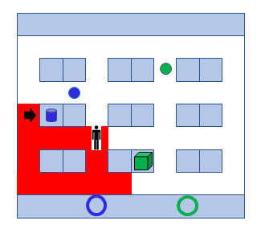
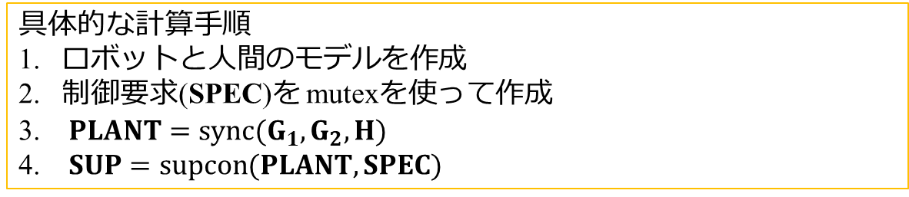
進捗内容
■方法1
: 人間の経路上にロボットを進入させない．
ロボットのように厳密な制御はできない
⇨人間の行動を不可制御事象で定義する
ロボットの進入を禁止する範囲
具体的な計算手順
ロボットと人間のモデルを作成
制御要求(SPEC)を mutexを使って作成
$PLANT=sync(G_{1}, G_{2},H)$
$SUP=supcon(PLANT, SPEC)$
Notes:
１つ目の方法は，不可制御事象を用いた方法です．
そもそも人間の行動はロボットのように「ここでこの速度で移動」，「特定の場所で停止する」など厳密な制御をすることはできません．//
なので，人間の行動をすべて不可制御事象と考えることにします．
また，
不可制御事象はスーパーバイザがコントロールできないので，人間が与えられたタスクを終えてもとの作業場所である持ち場に戻るまで，人間の経路上にロボットを完全に立ち入らせないという制御になります．
手順としては以下のように進めます．
1 ロボットと人間のモデルを作ります．
2 次に制御要求を作成します．これは衝突回避するために，各エージェントが同時に同じ位置に存在しないようにする要求である．
3 ３つのオートマトンを同期合成して，３つともの動作を網羅した１つのオートマトンを新たに作る．
4 それが制御要求を満たすように制御する．
これが方法１です．

Slide 5
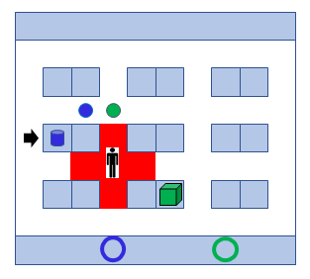
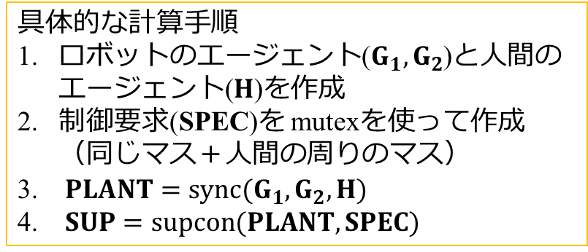
進捗内容
■方法2
：ロボットが人間に一定の距離以上近づかない．
・進入を禁止する範囲が動的に変化する．
・人間の行動を便宜上可制御事象として扱う
制御要求（mutexの条件）を拡張する
具体的な計算手順
ロボットのエージェント($G_{1},G_{2}$)と人間のエージェント($H$)を作成
制御要求(SPEC)を mutexを使って作成 （同じマス＋人間の周りのマス）
$PLANT=sync(G_{1}, G_{2},H)$
$SUP=supcon(PLANT, SPEC)$
ロボットの進入を禁止する範囲
Notes:
方法2は人間の位置を重視してロボットの進入禁止エリアを定めます．
ロボット同士の制御の場合であれば，衝突する直前でどちらかのロボットの行動を禁止することで，衝突を回避していました．
しかしロボットが人間の目の前にきたとき停止するというのは，万が一エラーが起こったときなど，あまりにも危険ということで，
人間とロボットの間に一定の距離以上を保った状態で制御を行う必要があります．
人間の行動を便宜上，可制御事象とし，距離があればロボットが人間の経路も使用できます．
方法1は静的な範囲であったのに対し，方法2の制限の範囲は動的に変化します．
具体的な方法は，TCTの操作のmutexの条件を拡張してたものを制御要求として与えます．
方法１ではロボットが，人間と同時に同じ場所にいる状態をmutexで制限していましたが，方法2ではそれに加えて，ロボットが人間の周りにいる状態も制限します．

Slide 6
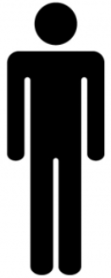
進捗内容
■シミュレーション
人間と協調して荷物の積み込みを行う例を方法2で考える
G1のスタート
G2のスタート
G1が積む荷物
G2が積む荷物
G1のゴール
G2のゴール
人のスタートとゴール
トラブルの場所
Notes:
ロボット2台，作業員1人のシミュレーション．ロボット1G1，ロボット2G2
ロボット1単体ではピッキングが難しいタスクが存在しており，人間と協調して作業を行うケースを考えます．
方法2によって行ったシミュレーションを紹介します．
人は図の矢印の場所でロボットの積み荷を手伝います．
この積み込みの動作は人間が矢印にいて，G1が矢印の横の青の位置にいるときにしかできないとしています．
表のように，事象を設定し，人間が荷物を積むと，ロボットは荷物を積まれたということになるので，ロボットG1と人間で共通の事象に設定します．

Slide 7
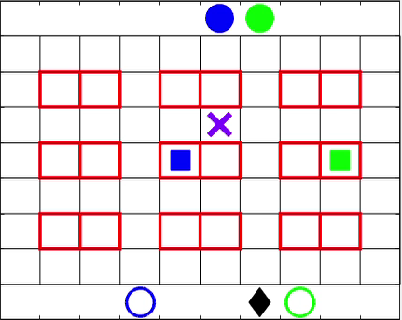
進捗内容（差分）
■シミュレーション
人間がトラブルを処理する
（方法②：一定の距離をあけて）
ロボットG1
ロボットG2
人間
G1が積む荷物
(人間の助けが必要)
G2が積む荷物
G1のゴール
G2のゴール
トラブルの場所
ロボットの進入禁止エリア

Slide 8
これからの課題
・今回紹介したケースをオンライン制御で解決できるようにする
・ロボットと人間の数を増やす
Notes:
まとめ
紹介した事例をスーパーバイザ制御で処理できる2通りの方法を提案しましたが，今後の課題としましては，オンラインでの制御での実装とロボットと人間の数を増やしてシミュレーションを行うというものです．少ないエージェント数では見えてこなかった問題が浮かび上がってくると考えられ，それについて深く追求したいと考えています．

